Slide 1








Chào mừng thầy cô và các em đến với môn Toán

Slide 2


Thứ Tư ngày 23 tháng 3 năm 2022
Toán
Bài 58: Luyện tập (t2 )

Slide 3
1
Số ?
7 dm = cm 8 m = dm 9 m = cm
60 cm = dm 600 cm = m 50 dm = m
a)
?
?
?
?
?
?
1 km = m 1000 m = km
b)
?
?

Slide 4
Thứ Tư ngày 23 tháng 3 năm 2022
Toán
Bài 58: Luyện tập (t2 )
Bài 1 (tr 76)
a. 7dm = .... cm 600cm = ... m
60cm = .... dm 9m = ... cm
8m = .... dm 50dm = ... m
b. 1km = .... m 1000m = ...km

Slide 5
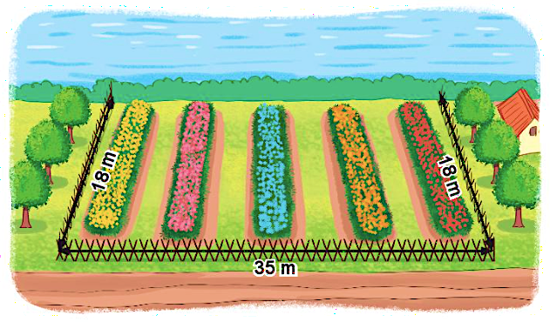
2
Vườn hoa dưới đây đã được làm bao nhiêu mét hàng rào?
Bài giải

Slide 6
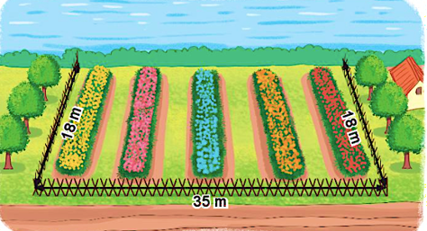
Thứ Tư ngày 23 tháng 3 năm 2022
Toán
Bài 58: Luyện tập (t2 )
Bài 2 ( tr 77)
Bài giải

Slide 7



3
Một chú chim hải âu có thể nhìn thấy vật cách mình đến 10 km.
Quan sát hình vẽ rồi trả lời câu hỏi.
Chú chim hải âu đang ở vị trí M thì:
5 km
a) Có thể nhìn thấy tàu A hay không?
b) Có thể nhìn thấy tàu B hay không?
c) Có thể nhìn thấy tàu C hay không?
5 km
(A)
→ Hải âu CÓ nhìn thấy tàu A.
5 km
M
(C)
→ Hải âu CÓ nhìn thấy tàu B.
15 km
10 km
→ Hải âu KHÔNG nhìn thấy tàu C.
(B)

Slide 8
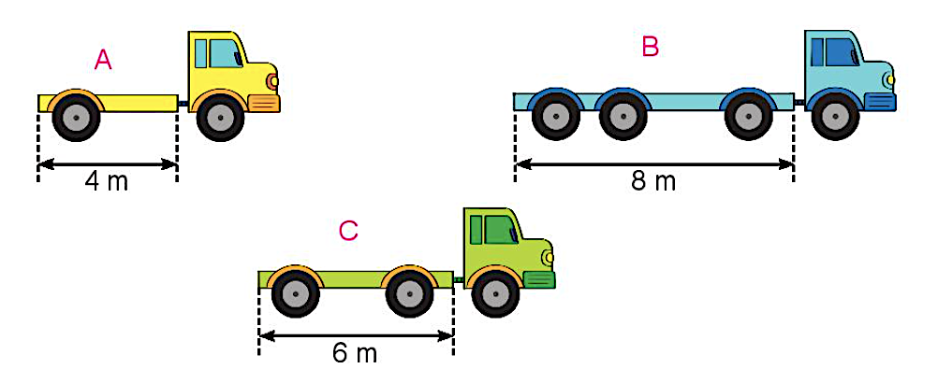
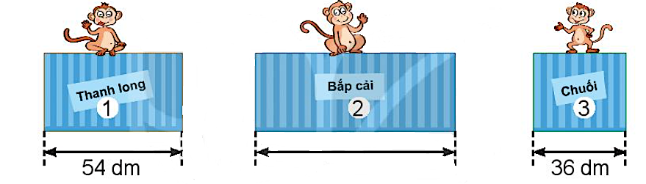
4
Bác Lâm cần xếp lên mỗi xe một thùng hàng. Em hãy giúp bác Lâm xếp cho hợp lí.
Thanh long
Bắp cải
Chuối
1
2
3
78 dm

Slide 9
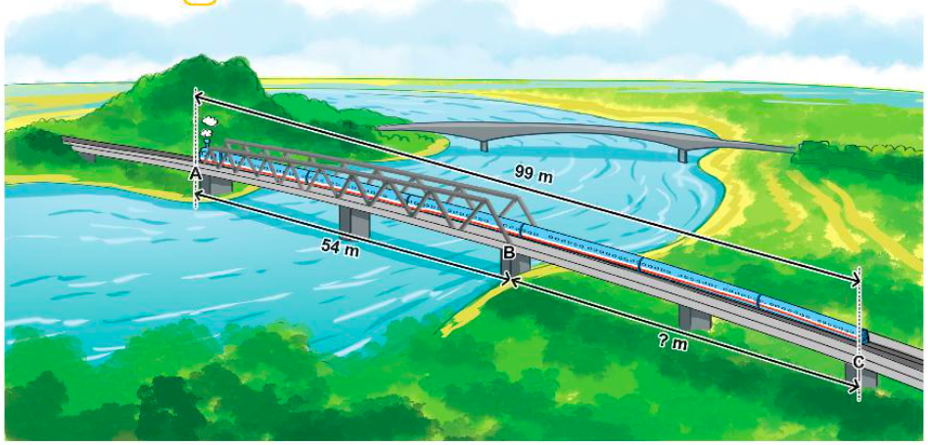
5
Một đoàn tàu dài 99 m đang đi qua một cây cầu sắt AB dài 54 m. Khi đầu tàu vừa đến điểm A (như hình vẽ) thì điểm C ở đuôi tàu còn cách điểm B m.
?
45
99 m
54 m
? m
99 m – 54 m =
45 m

Slide 10
Ngày 23/3/2022
1. Tiếng Việt
- Làm bài 1, 2, 3, 4 tr 43
2. Toán
- Làm bài 1, 2, 3, 4, 5 tr 68 + 69
Chữ kí PH

Slide 11

CỦNG CỐ KIẾN THỨC

